Slide 1

+
浙江大学第二届高校教师教学创新大赛
“课程思政”微课专项赛操作指南

Slide 2
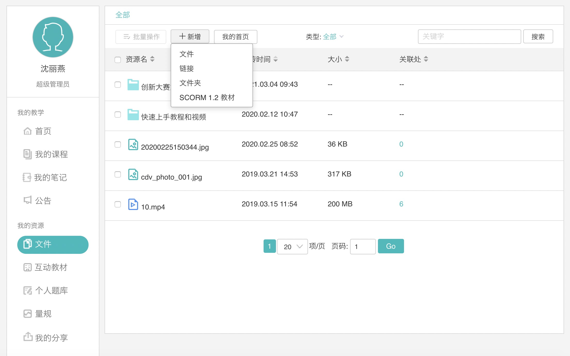
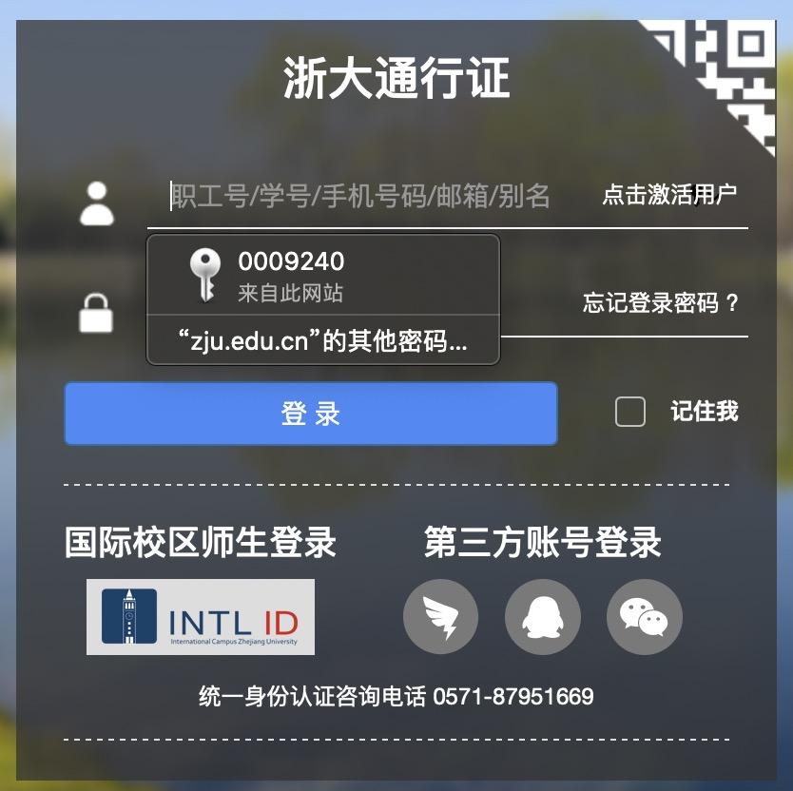
一、入围教师“学在浙大”上传材料
1、“学在浙大”中创建个人材料文件夹
Notes:
入围教师通过个人统一身份认证登录“学在浙大”平台，在个人首页中点击文件菜单，创建用于上传材料的个人文件夹

Slide 3
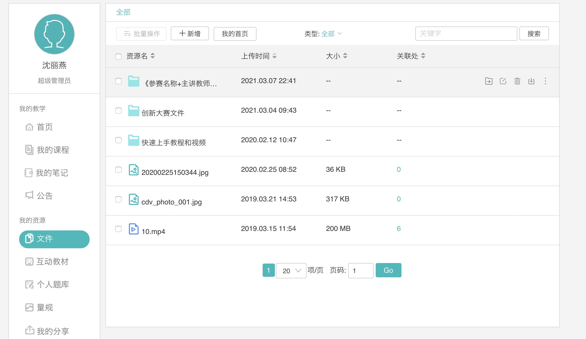
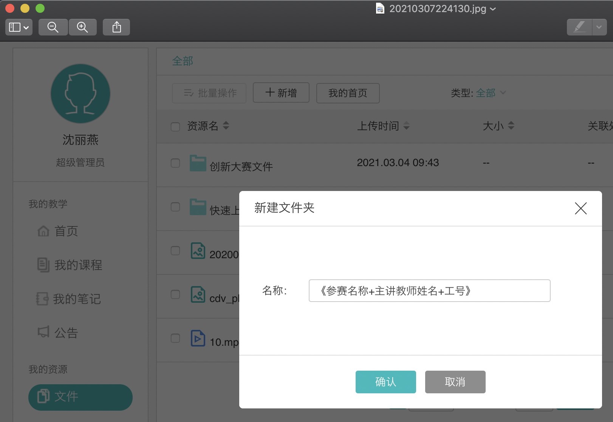
☆文件夹命名：《参赛名称+主讲教师姓名+工号》
Notes:
文件夹命名为《参赛名称+主讲教师姓名+工号》，用于区分不同教师的参赛内容

Slide 4
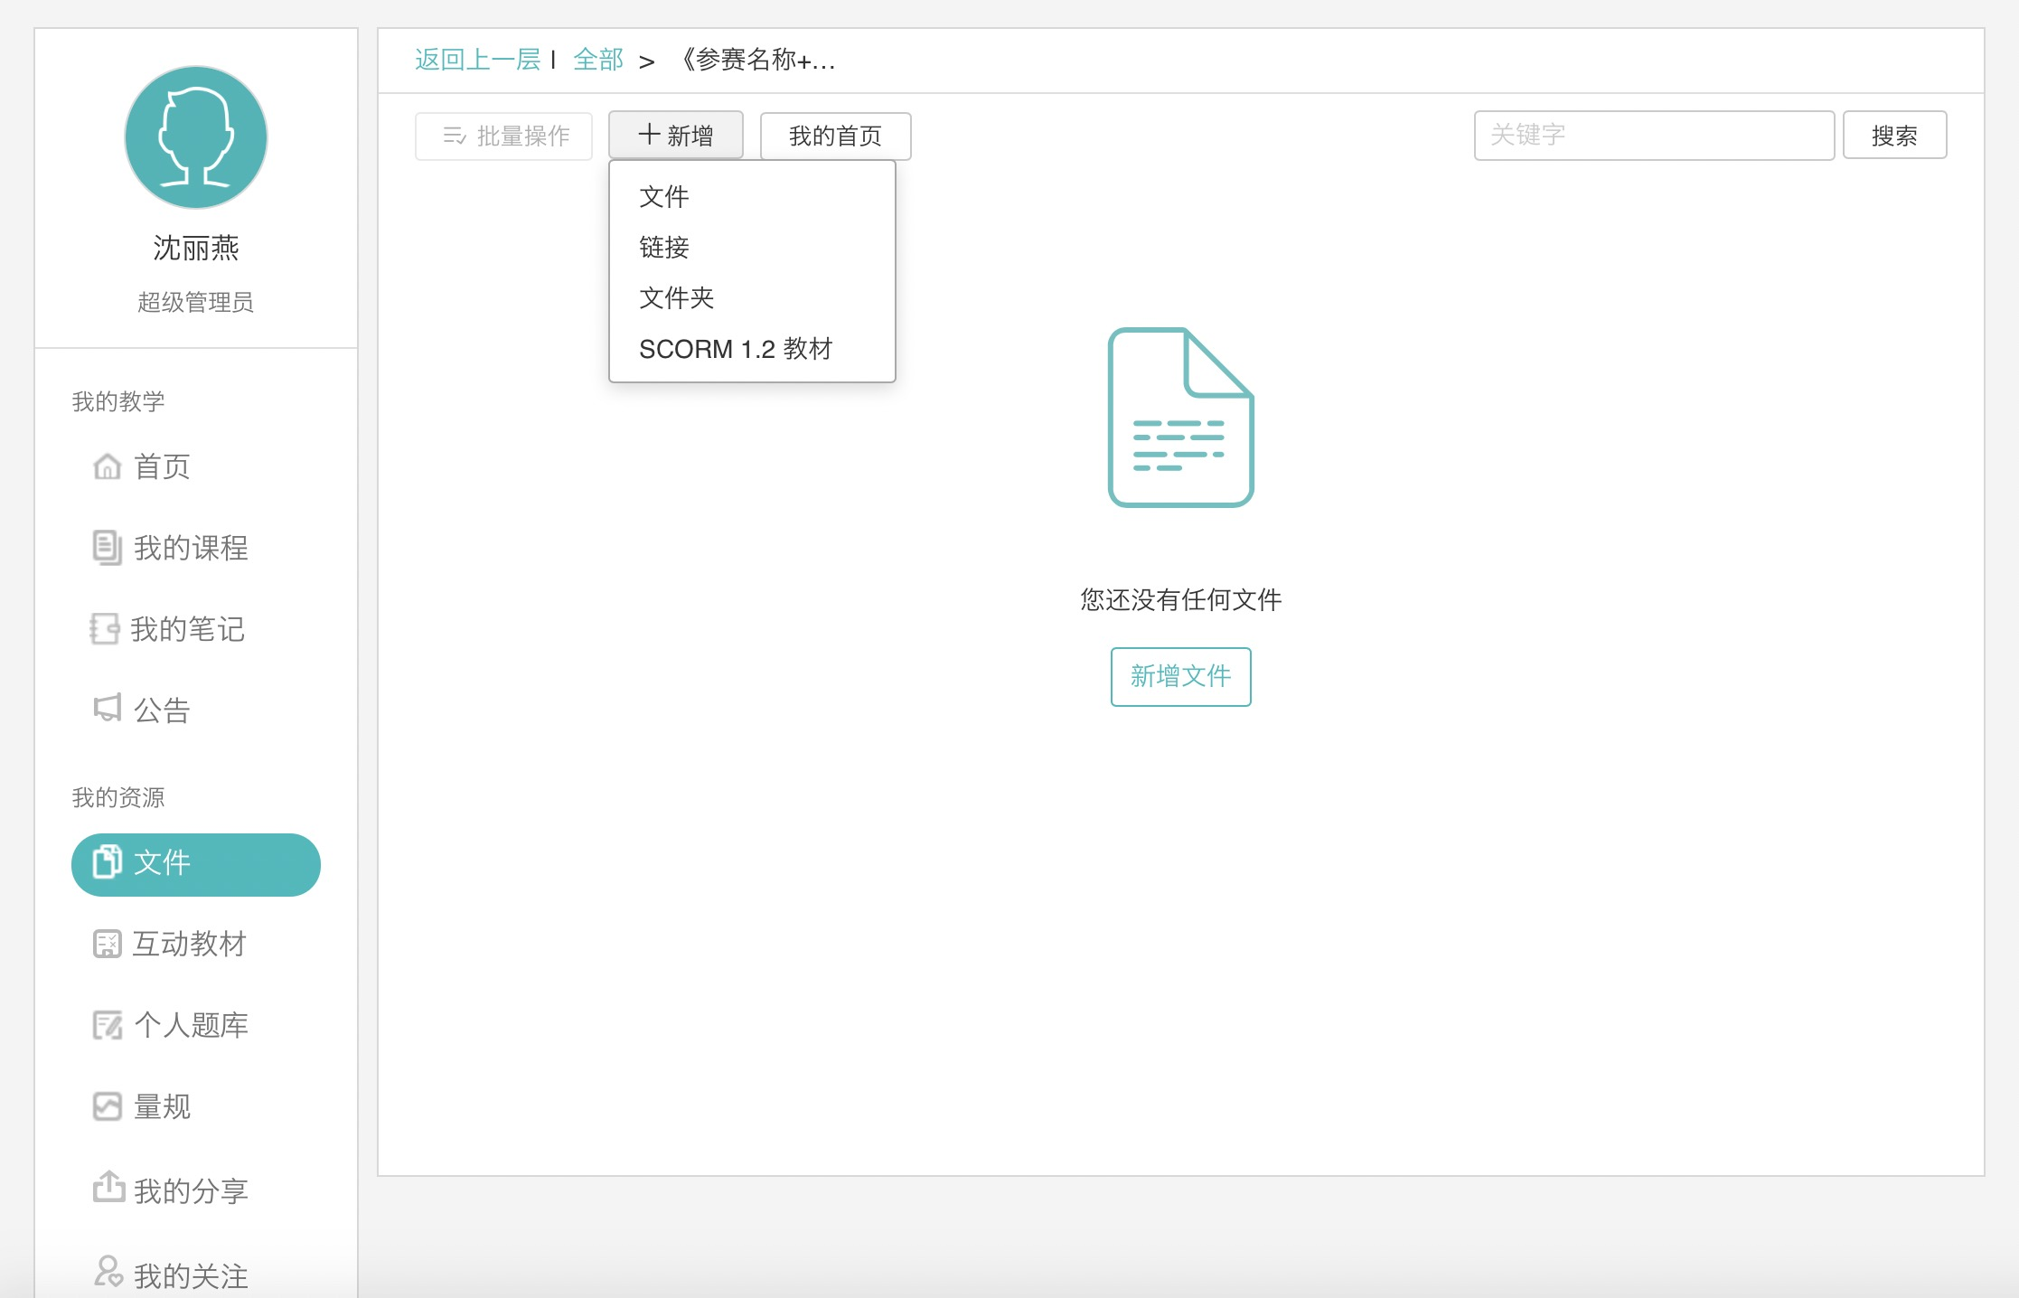
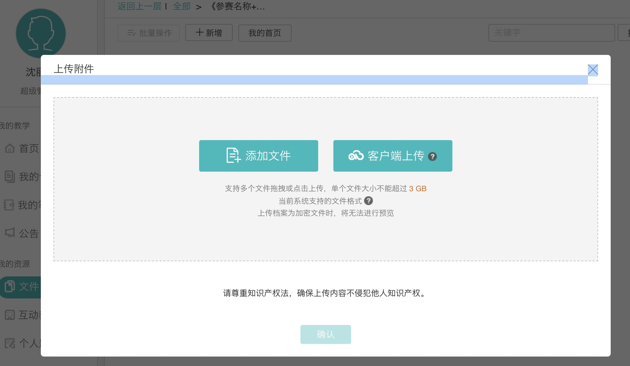
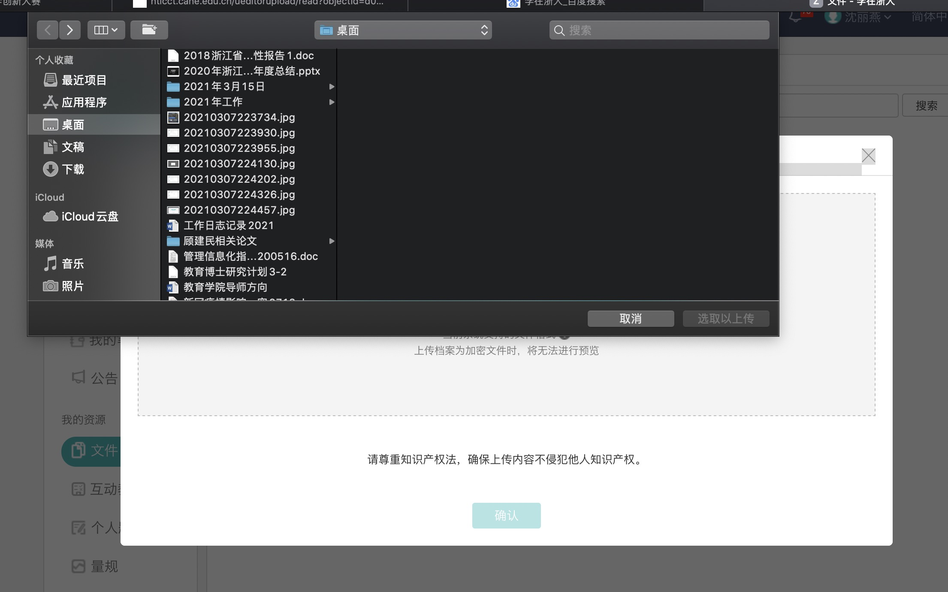
2、在参赛材料文件夹中上传参赛材料
1
2
3
Notes:
在参赛文件夹中，点击新增——文件——添加文件上传教案、日历、录视频等材料，最终完成参赛材料的上传。（禁止压缩包上传）

Slide 5
注意事项：
1、文件夹命名：《参赛名称+主讲教师姓名+工号》
2、“学在浙大”单个文件上传不超过3G，视频支持多种格式
3、文件单独上传，禁止使用压缩包上传
4、分享对象名称为：itc0001

Slide 6
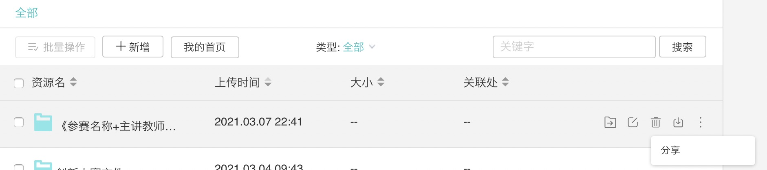
3、分享参赛材料给浙江大学第二届高校教师创新大赛“课程思政”微课专项赛
1
Notes:
点击返回上一层，将参赛材料文件夹分享给浙江大学混合式教学设计创新大赛管理员。首先点击文件夹后面的更多——分享；然后在分享至选项选择个人，分享对象输入itc0001并点击搜索图标，选择浙江大学混合式教学设计创新大赛，资源下载栏目选择允许下载，点击确定，最终完成参赛教师相关材料在“学在浙大”平台的上传。

Slide 7
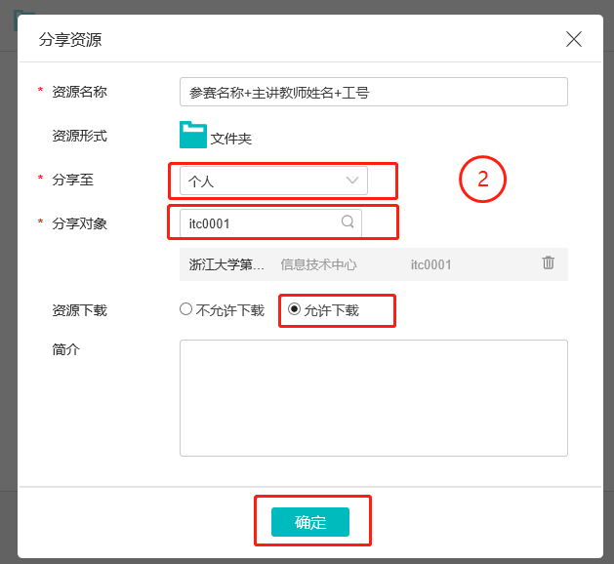
注意：
分享对象名称为：itc0001

Slide 8
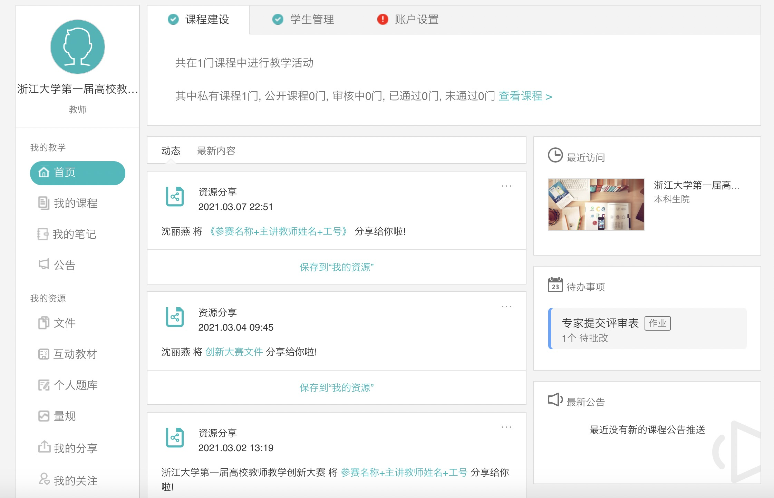
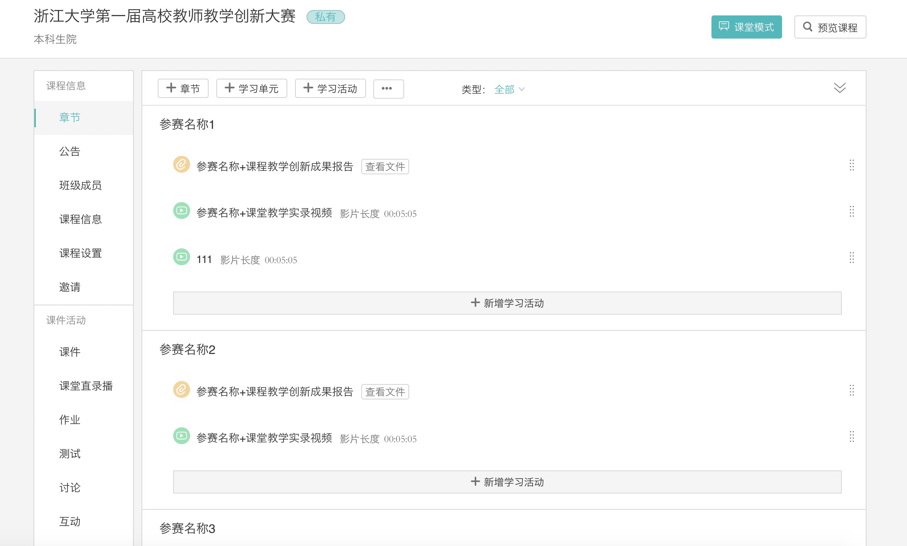
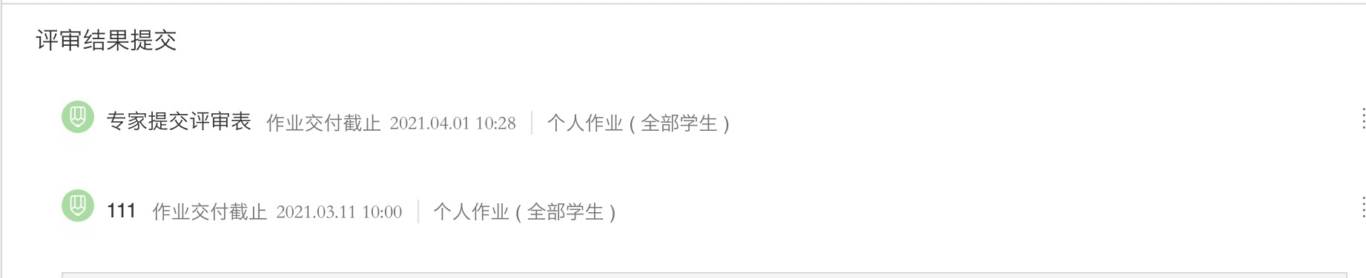
二、管理员教师汇总材料，形成课程内容
前期需要准备资料：
专家名单、评审标准、作品列表

Slide 9
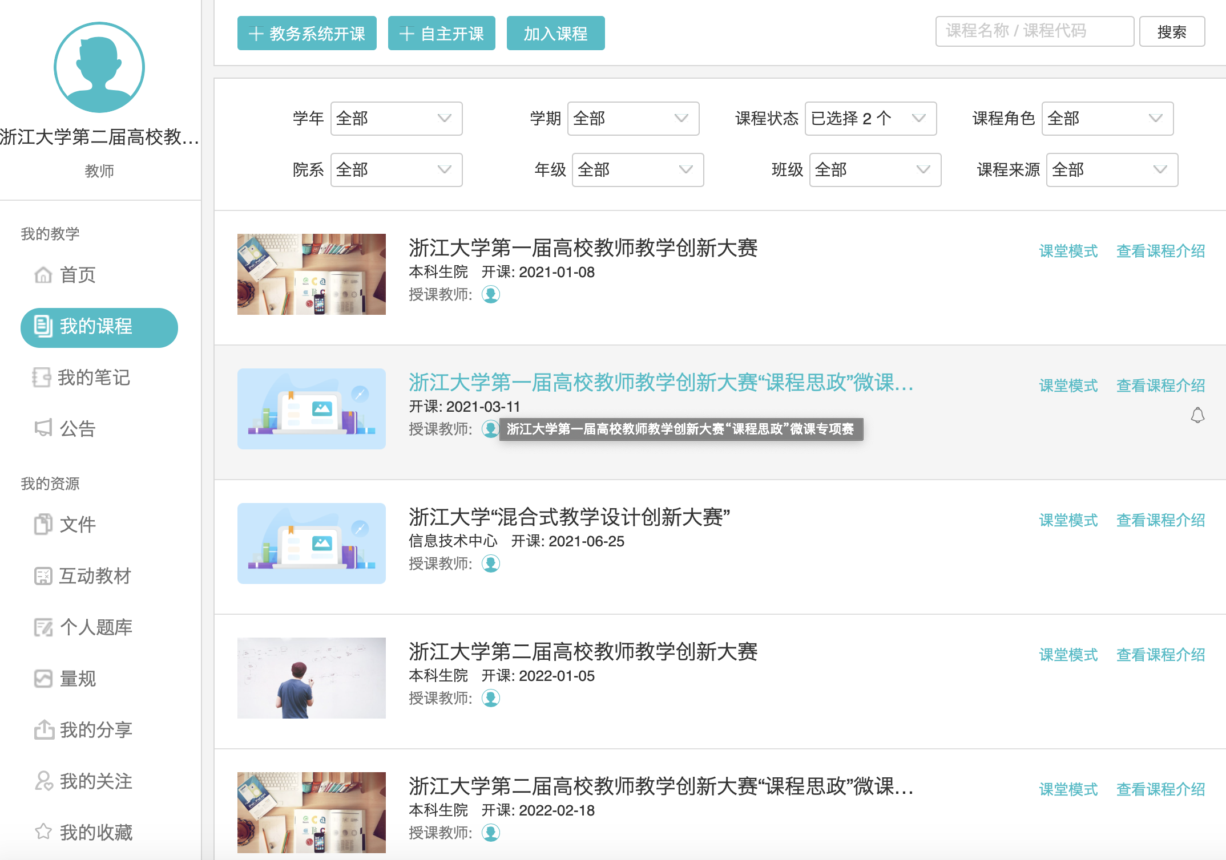
三、“学在浙大”平台专家网评
1、专家浏览入围教师材料并进行评分
Notes:
专家在浏览器中输入course.zju.edu.cn，进入“学在浙大”主页，点击右侧的统一身份认证，登录统一身份认证，进入“学在浙大”的我的课程，选择《浙江大学混合教学设计创新大赛》课程进行评审

Slide 10
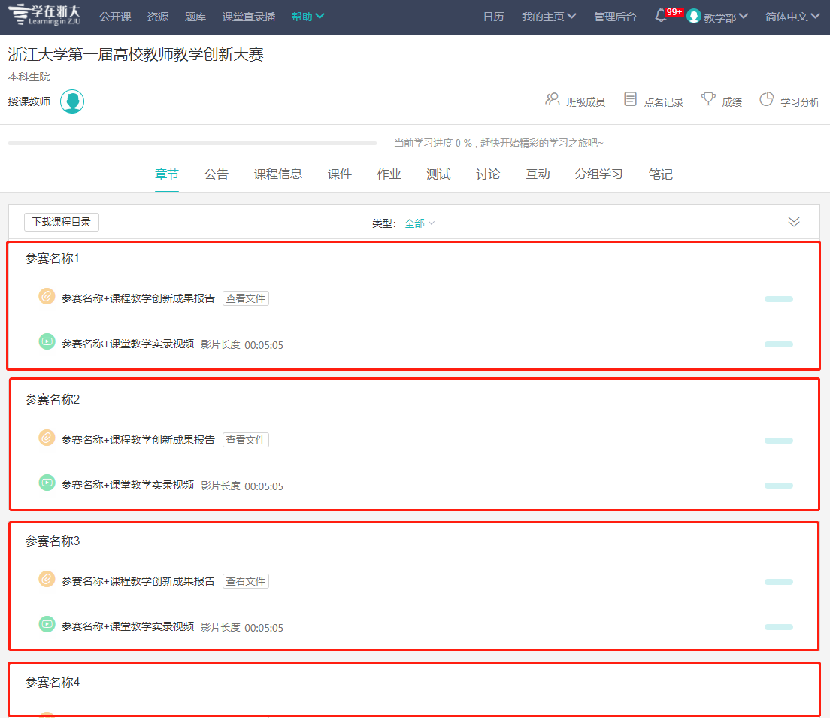
☆专家登录“学在浙大”浏览课程内容，对参赛作品进行评审

Slide 11
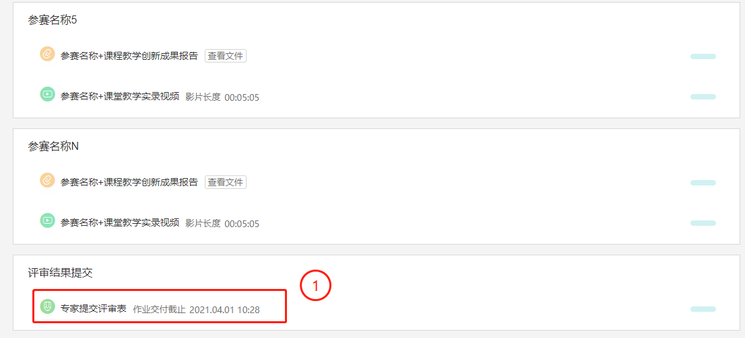
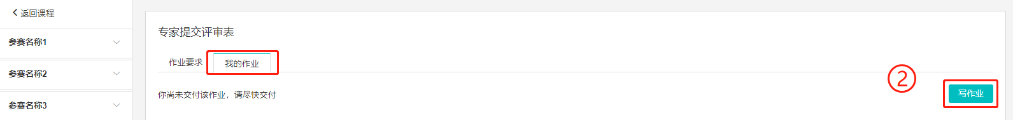
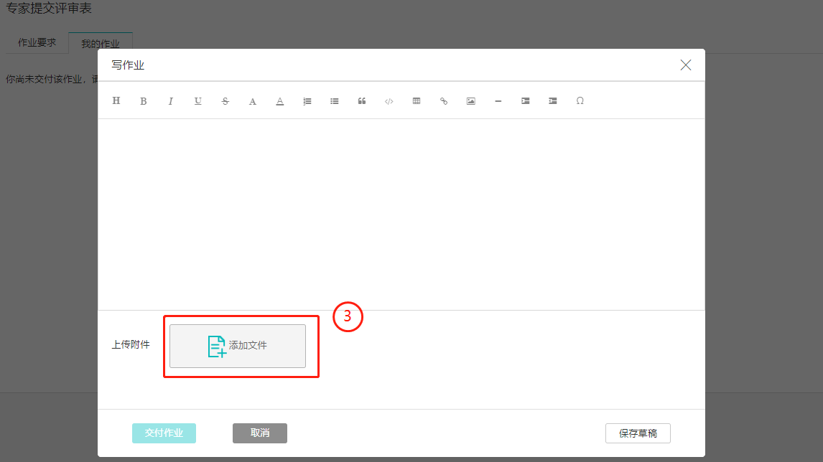
2、专家通过提交作业，完成上传评审结果操作
Notes:
专家在excel汇总表和word量化评分表中完成对参赛作品的评审打分后，可直接上传评审结果，也可以将评审结果进行打包（zip、rar）上传。然后点击评审页面底部 “评审结果提交”子菜单——专家提交评审表栏目。点击我的作业——写作业——添加附件——本地上传，选择要上传的评审结果文件，上传评审结果文件，点击最终确认完成评审，如图7所示。

Slide 12
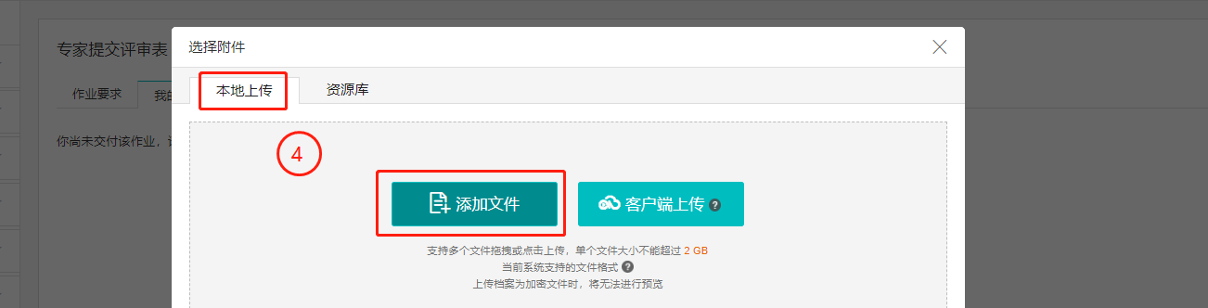
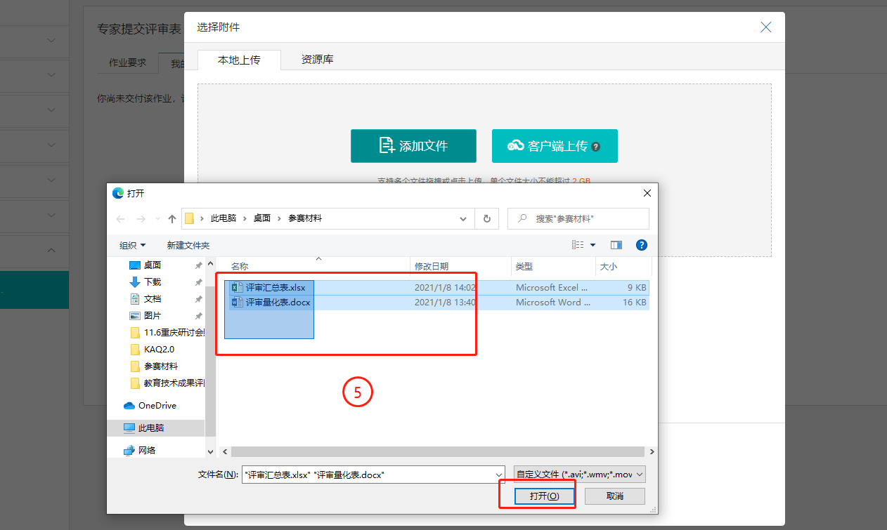

Slide 13
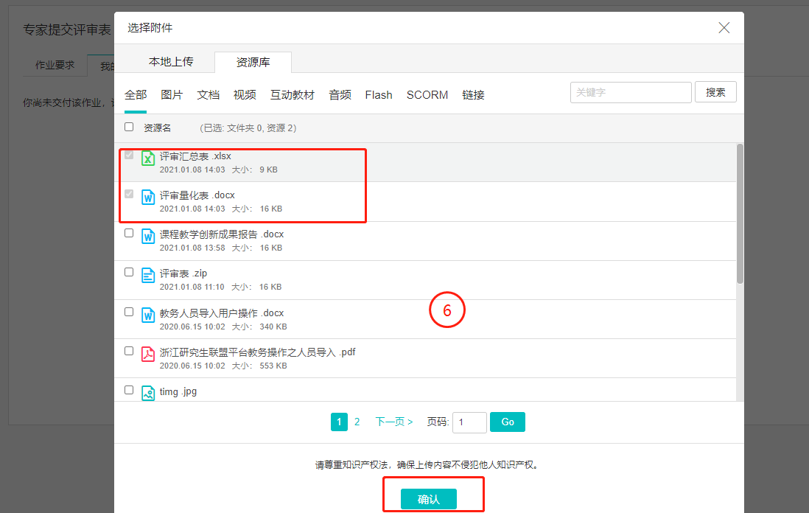
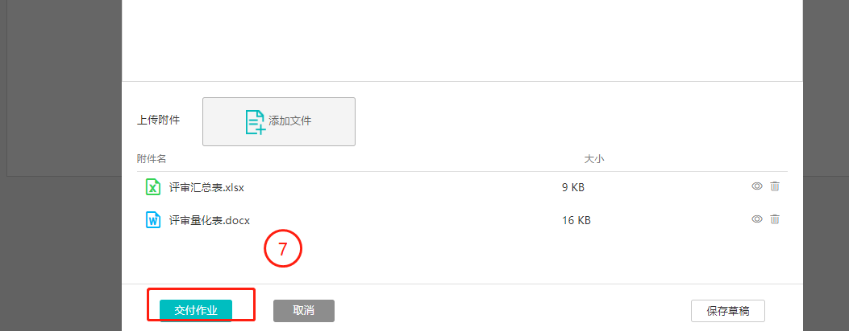
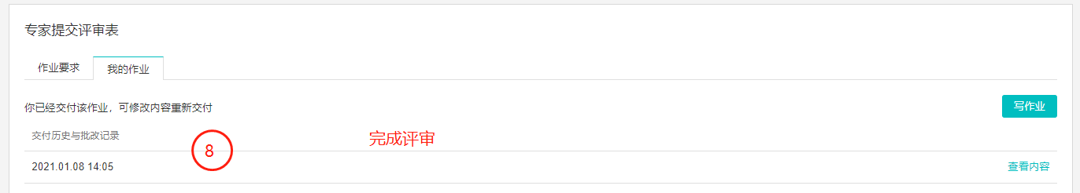

Slide 14
https://courses.zju.edu.cn

